Slide 1
English Class Unit 0
Primero Básico
01 – 04 – 2021

Slide 2
01
03
02
Learning Outcome
Review
Let’s talk!
04
Activities
¡Ten a mano tu cuaderno de inglés y tu estuche!

Slide 3
01 – 04 – 2021
Learning Outcome:
Contestar preguntas clave

Slide 4
What did we do last class?
https://www.youtube.com/watch?v=pWepfJ-8XU0&ab_channel=SuperSimpleSongs-KidsSongs

Slide 5
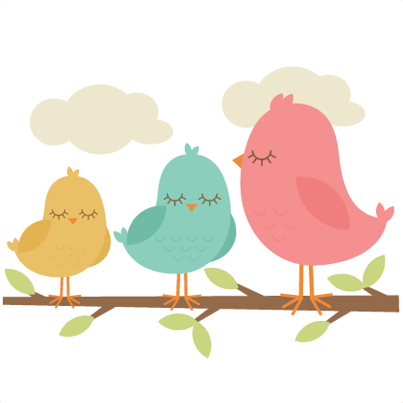
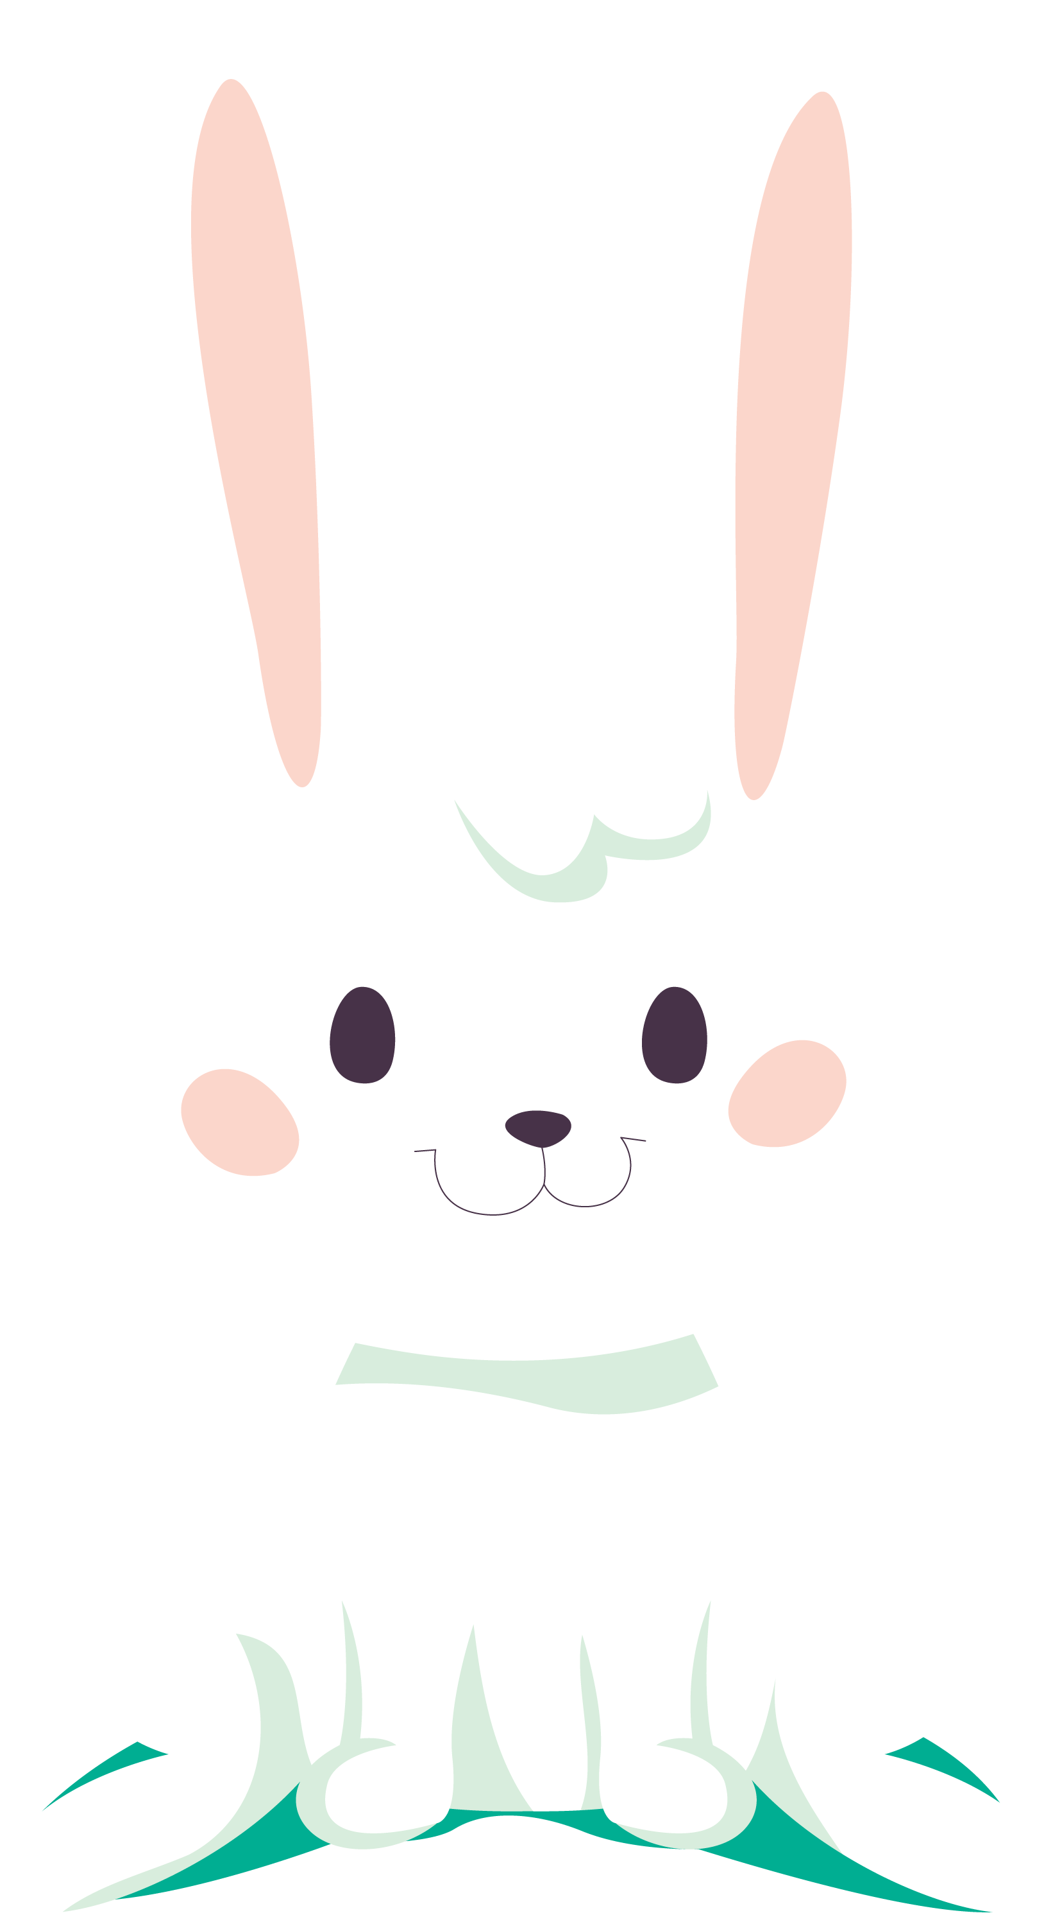
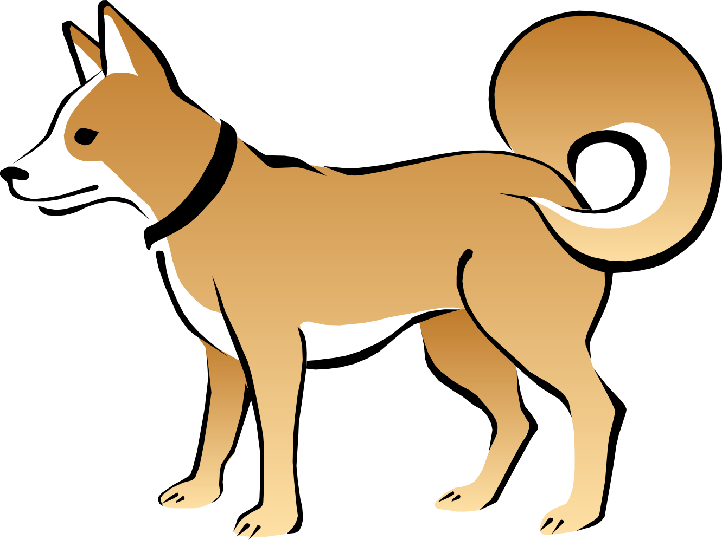
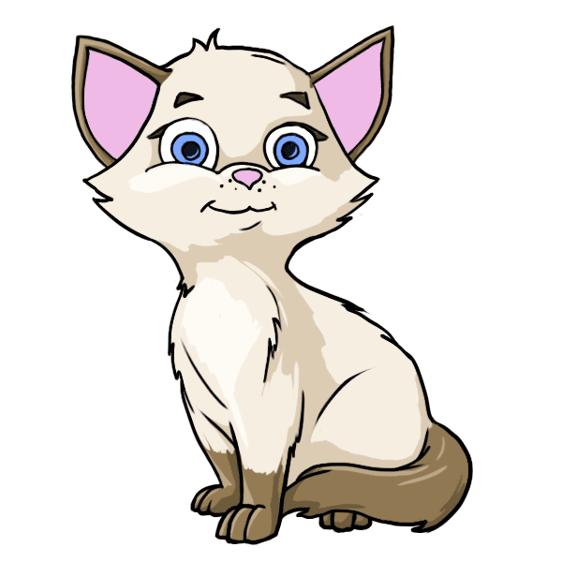
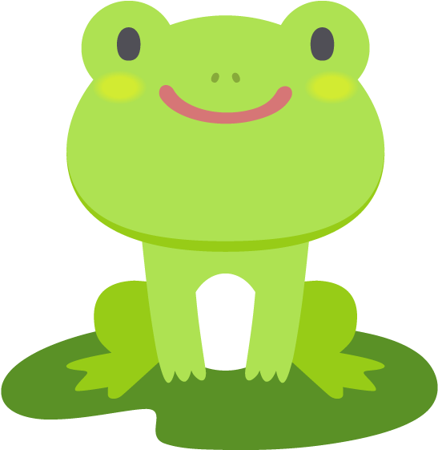
Pets
Dog
Bird
Rabbit
Fish
Frog
Cat

Slide 6
Act. 1:
Esta actividad fue realizada y revisada en clases. Los estudiantes escuchan, luego dibujan y colorean según corresponda.
Listen, draw and color:
1) Purple dog
3) Red cat
2) Green bird

Slide 7
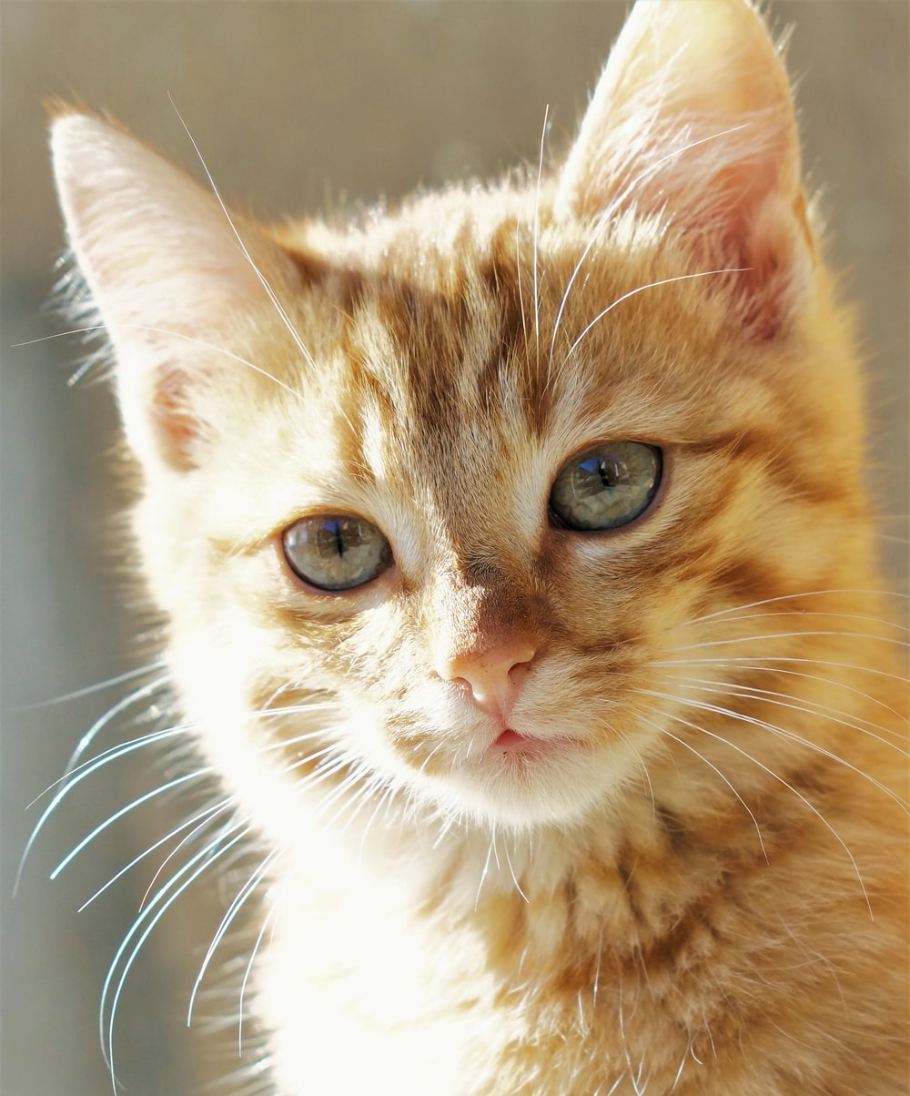
Key Question:
1. What color is your pet?
¿De qué color es tu mascota?
Yellow and orange!

Slide 8
Responde en tu cuaderno. Fíjate en el ejemplo de la derecha: Si no tienes mascota, puedes pensar en una que te gustaría tener
What color is your pet?
Example:
________
________

Slide 9
Excellent job!
See you next class!
Cualquier duda, pueden escribir a mi correo:
f.olivares@colegionumancia.cl

